Slide 1
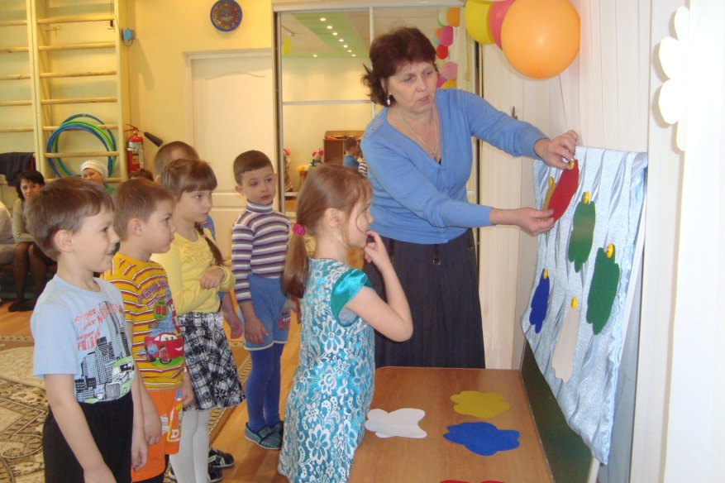
МДОУ детский сад «Росинка»
Педагогический совет
«Коррекционно-развивающее обучение в условиях ДОУ»
30 марта 2015 г.

Slide 2
План
1.Организация коррекционно-развивающей работы в ДОУ (презентация)
2.Проведение коррекционно-развивающих занятий в ДОУ.
3. Индивидуальное коррекционно-развивающее занятие по развитию речевой активности у ребёнка с системным недоразвитием речи.
(просмотр видеозаписи)
4. Организация индивидуальной работы воспитателя с воспитанниками с ОВЗ
5. Результаты тематического контроля «Организация коррекционно-развивающей работы в ДОУ»
6. Практическая часть.
7.Подведение итогов .

Slide 3
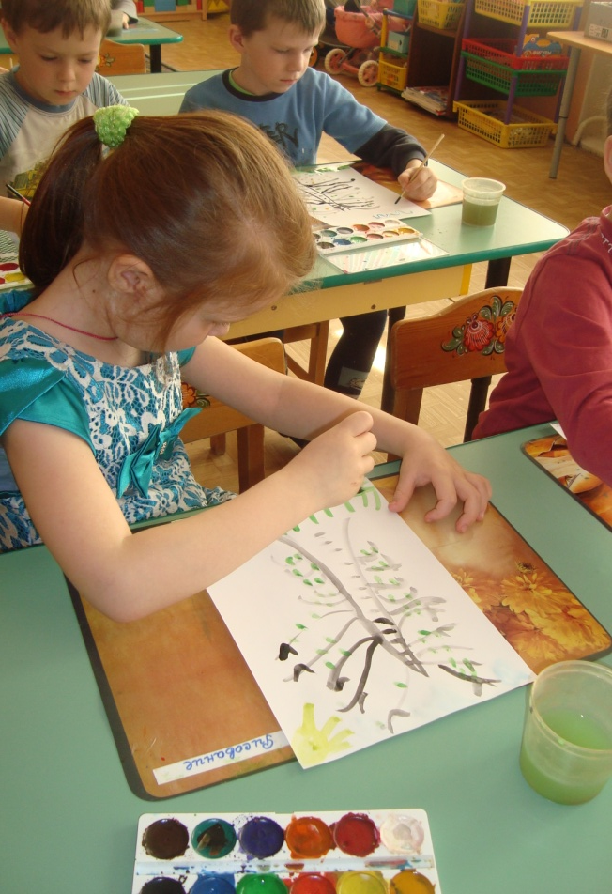
Организация коррекционно-развивающей работы в МДОУ детский сад «Росинка»

Slide 4
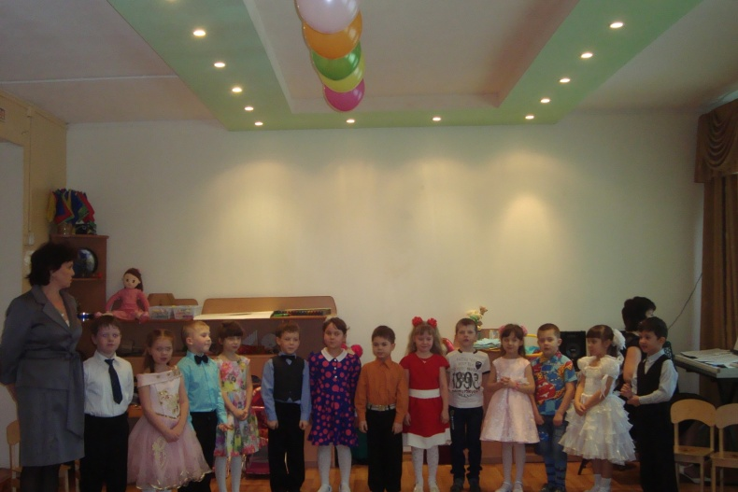
В 2014-2015 г. – в МДОУ детский сад «Росинка» 6 воспитанников с ОВЗ
С 1 сентября 2014 г. создана группа комбинированного вида
(4 воспитанника с ОВЗ)

Slide 5
Основные документы
Приказ о создании группы КРО
Положение о группе комбинированной направленности
Основная общеобразовательная программа МДОУ детского сада «Росинка»
План работы комбинированной группы
Рабочие программы коррекционно-развивающей работы специалистов
Перспективные планы воспитателей и специалистов
С воспитанниками работают:
Учитель-логопед, дефектолог
Педагог-психолог
Воспитатели
Музыкальный руководитель
Инструктор по физической культуре
Медицинская сестра

Slide 6
Цель деятельности группы КРО:
реализация основной общеобразовательной программы дошкольного образования с приоритетным осуществлением деятельности по коррекции недостатков в физическом и психическом развитии одной и более категории детей с ограниченными возможностями здоровья.
Задачи:
Совместное образование здоровых детей и детей с ограниченными возможностями.

Slide 7
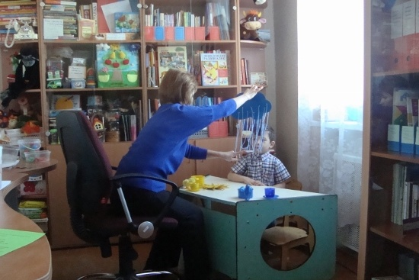
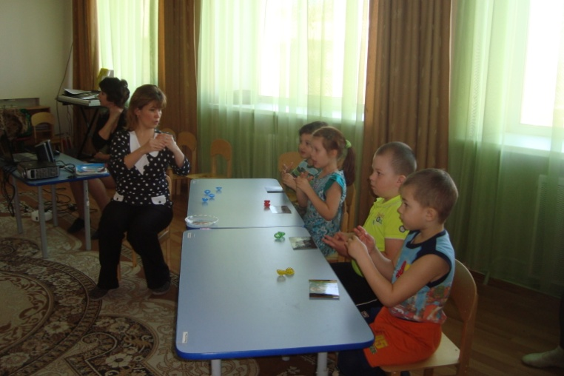
Образовательная деятельность включает:
Коррекционно-развивающие занятия учителя-логопеда, дефектолога
индивидуальные подгрупповые

Slide 8
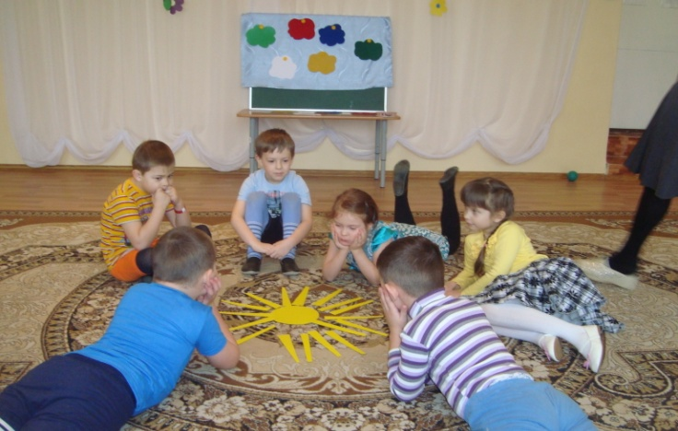
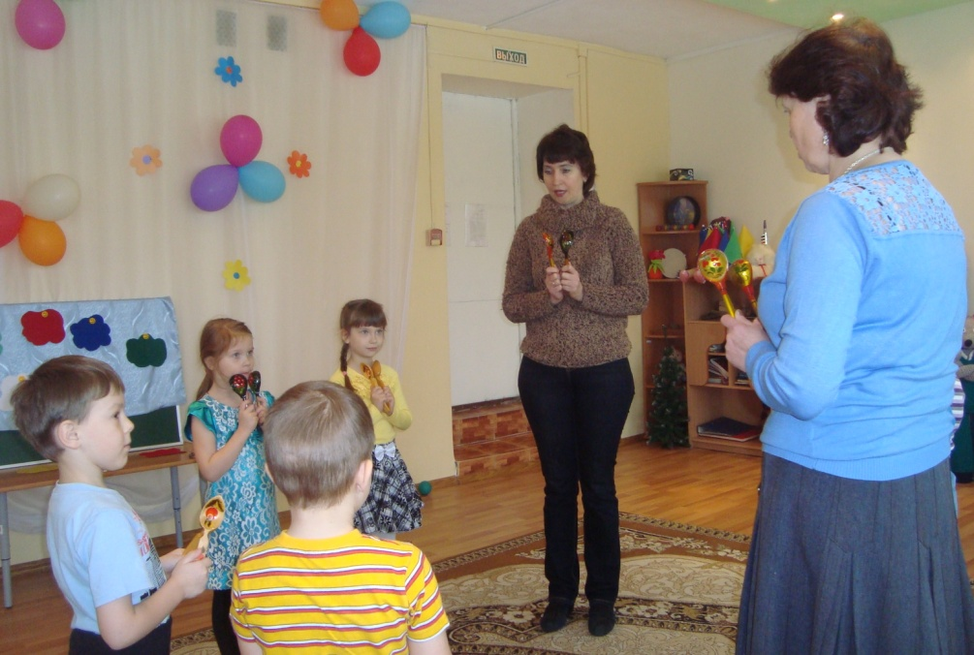
Коррекционно-развивающие занятия педагога-психолога

Slide 9
Занятия музыкального руководителя - музыкально-ритмические игры; -упражнения на развитие слухового восприятия, двигательной памяти; - игры-драматизации.

Slide 10
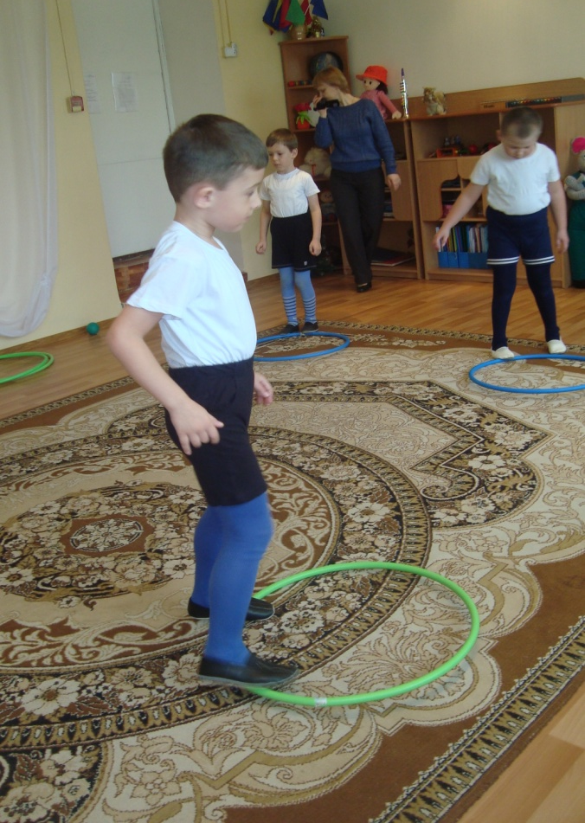
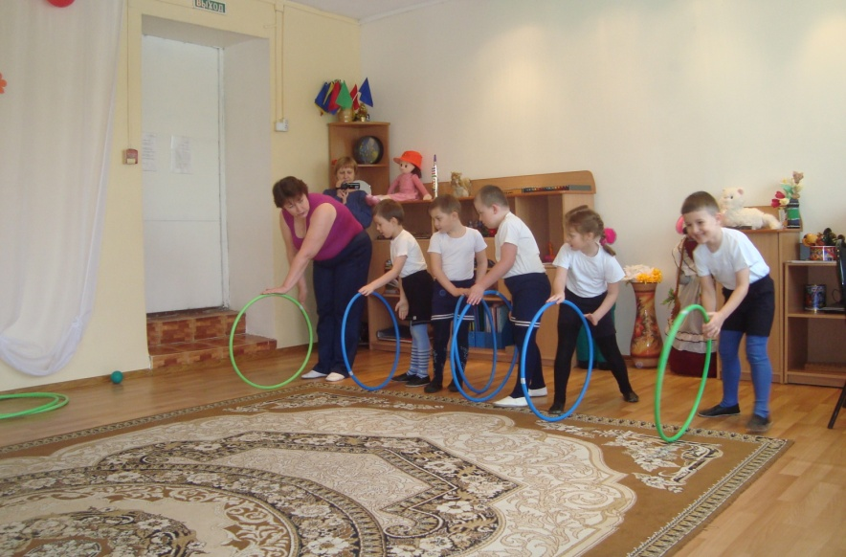
Занятия инструктора по физической культуре - игры на развитие общей и мелкой моторики; - упражнения на формирование правильного дыхания; - подвижные, спортивные игры; - игры на развитие пространственной ориентации.

Slide 11
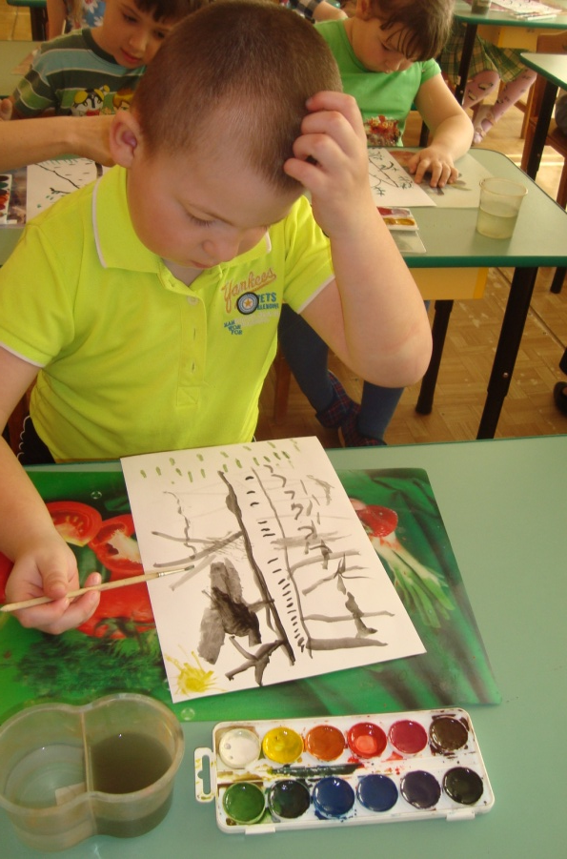
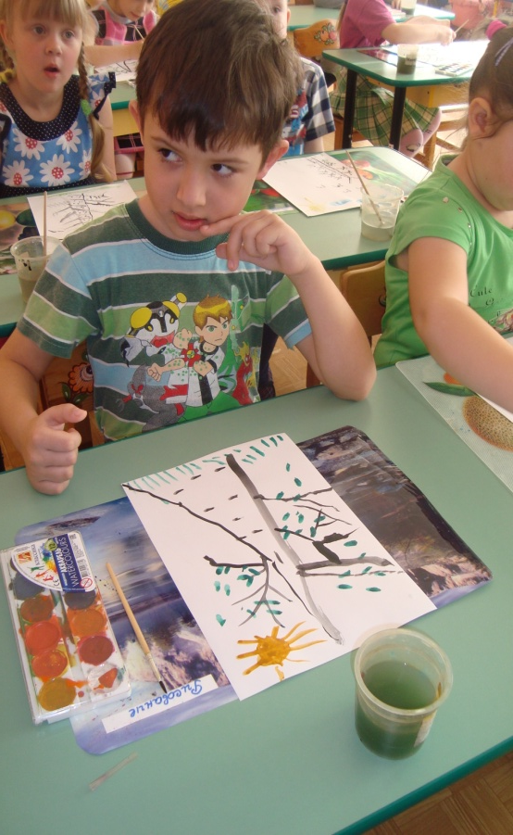
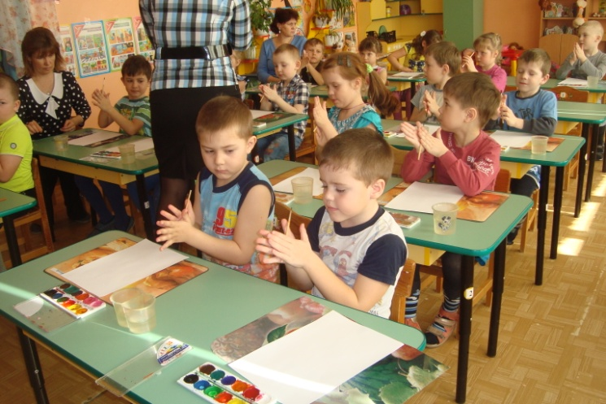
работа воспитателя - реализация основной общеобразовательной программы ДОУ; - групповая и совместная деятельность в виде дидактических игр и упражнений, направленных на развитие всех компонентов речи; - экскурсии, наблюдения, изобразительная деятельность; - беседы, чтение художественной литературы

Slide 12
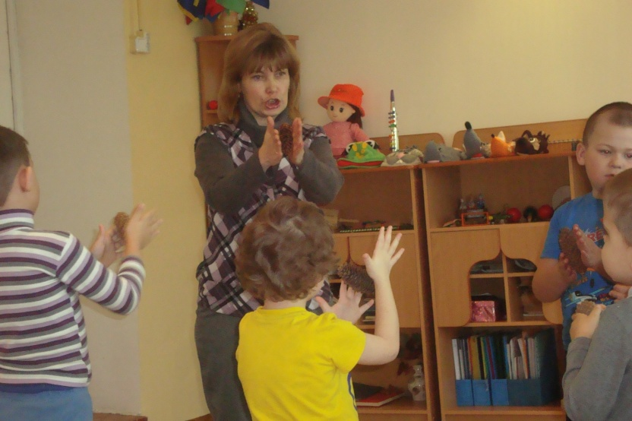
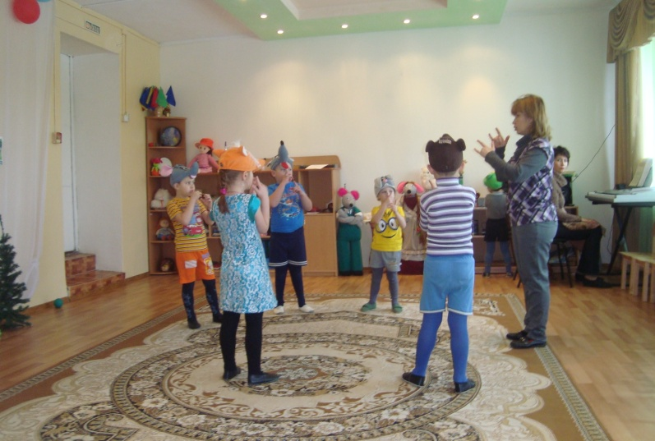
Дополнительно образовательная деятельность
Кружок «Логоритмика»

Slide 13
Здоровьесберегающие технологии
«Пальчиковая гимнастика»
«Дыхательная гимнастика»
Самомассаж
«Дорожки здоровья» и др.
На занятиях игровая деятельность является ведущей!

Slide 14
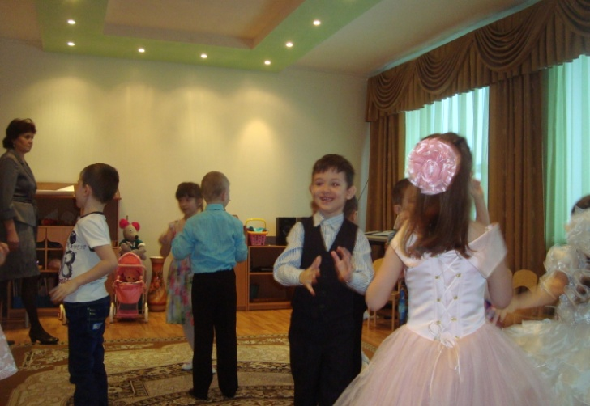
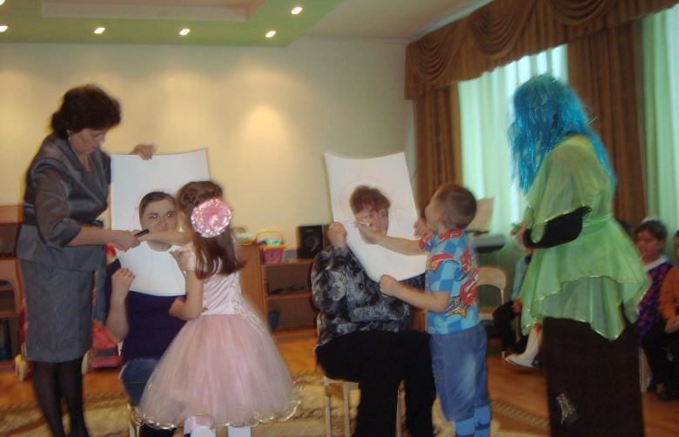
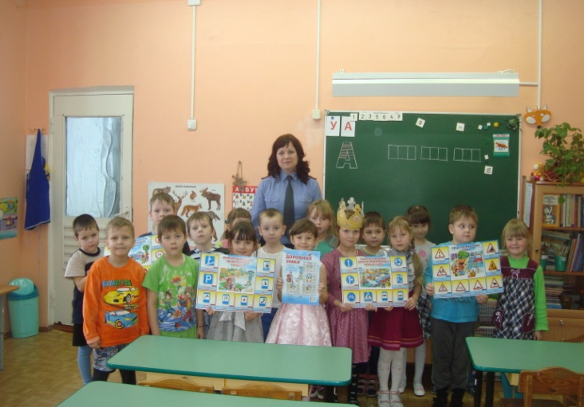
Воспитанники – активные участники всех мероприятий МДОУ!

Slide 15
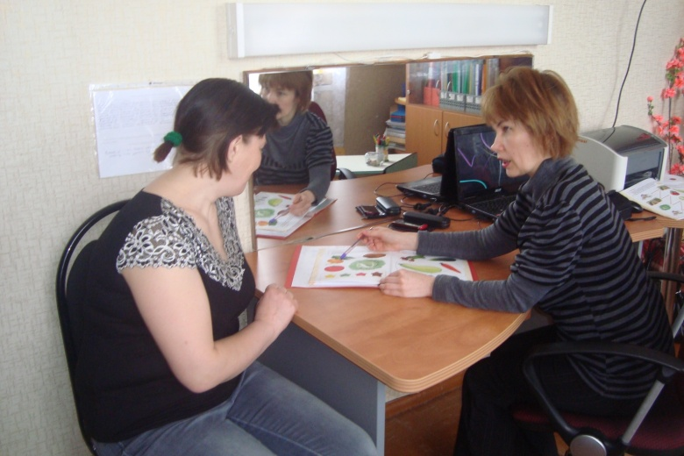
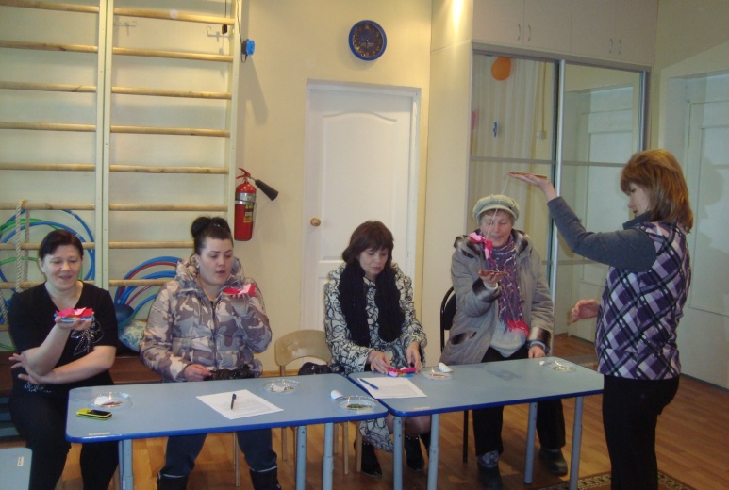
Работа с родителями
Родительские собрания
Подгрупповые и индивидуальные консультации
Индивидуальные беседы
Расширенные заседания ПМПк с родителями
Открытые занятия
Мастер-классы
Совместные праздники и развлечения

Slide 16
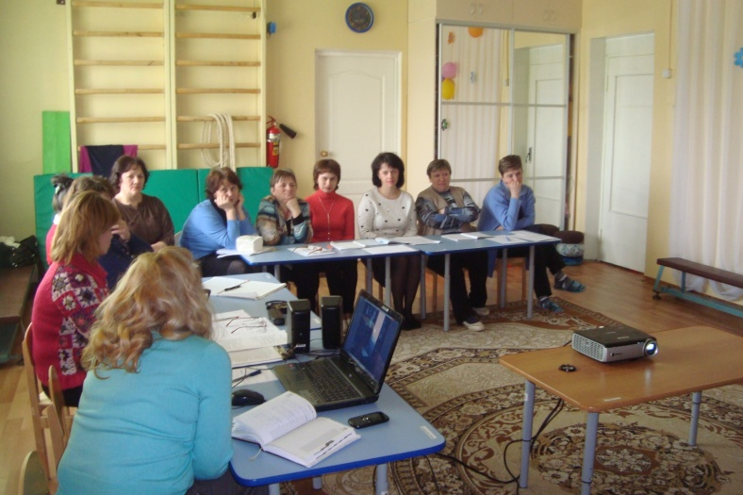
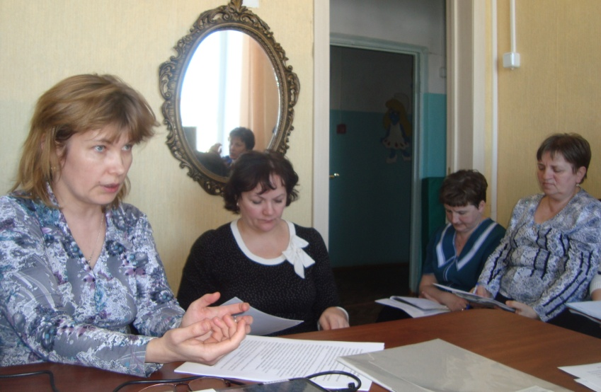
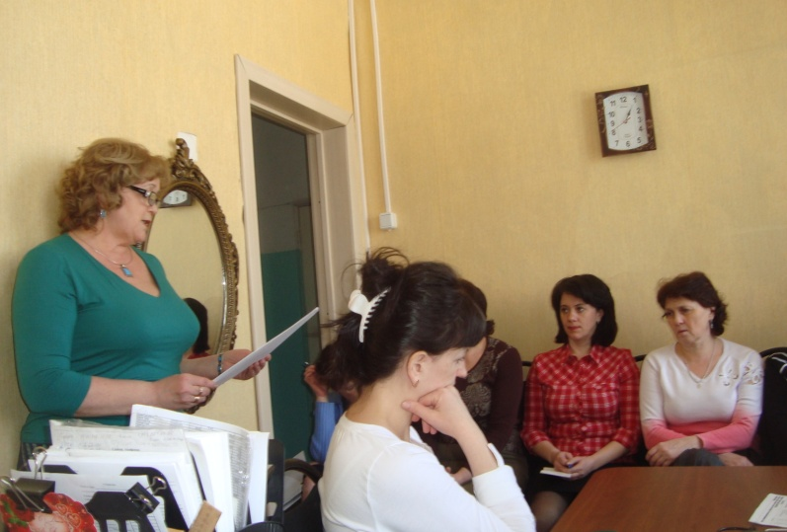
Повышение профессиональной компетенции педагогов
Семинары, педсоветы
Консультации
Заседания ПМПк
Проведение открытых занятий
Заседания творческой группы

Slide 17
Таким образом, коррекционная работа в нашем ДОУ направлена на достижение каждым ребёнком максимально возможного уровня личностного развития, образования, жизненной компетенции, интеграции в социум.
Спасибо за внимание!

Slide 18
Решение педагогического совета:
Своевременно оформлять необходимую документацию по работе с воспитанниками группы КРО.
Выявлять детей, нуждающихся в коррекционно-развивающей работе, с раннего возраста. Предоставлять списки на заседание ПМПк (май)
Воспитателям планировать и проводить индивидуальную работу с воспитанниками с ОВЗ в разных видах деятельности и отражать в календарно-тематичских планах.
Разработать план подготовки педагогов по работе с детьми, нуждающимися в коррекционно-развивающей работе.
Проводить консультации для педагогов не реже 1 раза в квартал и по запросу.
Индивидуальные и подгрупповые занятия с детьми планировать с учётом речевого и физического уровня развития, используя наглядность и доступный речевой материал.
Младшим воспитателям присутствовать на занятиях и помогать воспитателям в организации индивидуальной работы с воспитанниками с ОВЗ.
Интегрированные занятия педагога-психолога и музыкального руководителя проводить не реже 1 раза в квартал.

